Slide 1
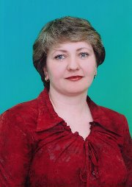
Засухина Анна Леонидовна
Воспитатель МБДОУ «Крутинский детский сад «Светлячок»» Крутинского муниципального района Омской области Педагогический стаж- 22 года Образование –высшее

Slide 2
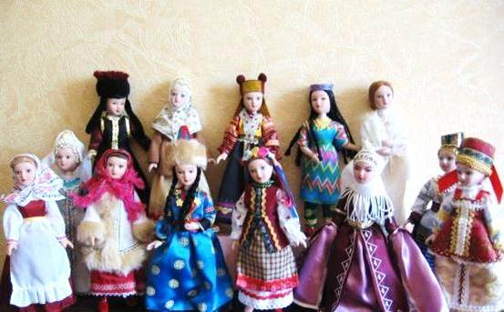
Знакомство детей с элементами национальной культуры народов, проживающих на территории Крутинского района

Slide 3
«Дружелюбие, уважение к людям разных национальностей не передаются по наследству, в каждом поколении их надо воспитывать вновь и вновь, и чем раньше начинается формирование этих качеств, тем большую устойчивость они приобретут».
Э.К.Суслова, профессор кафедры дошкольной педагогики Московского педагогического государственного университета, кандидат педагогических наук

Slide 4
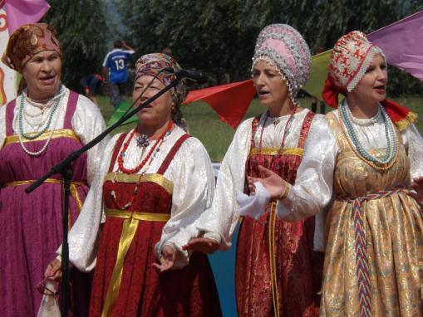
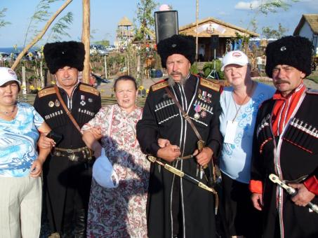
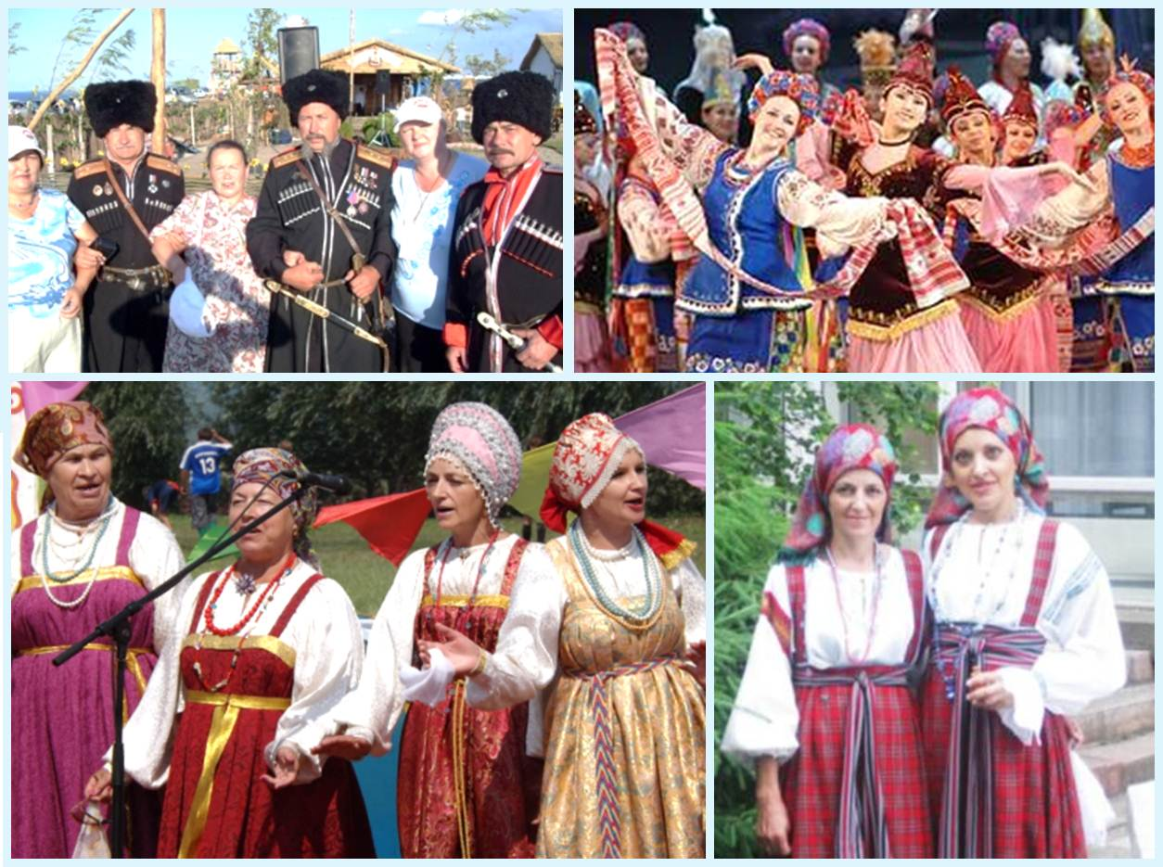
Актуальность

Slide 5
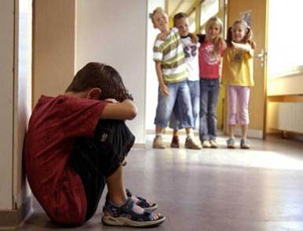
Противоречия

Slide 6
Проблема
Как дать маленькому ребенку азбуку народной культуры, как помочь ребенку гармонизировать
его картину мира,
воспитать уважение
к традициям разных народов?

Slide 7
Идея!
Игровая культура
Фольклор
Традиции
Подвижные игры
Дидактические игры
Потешки
Песенки Загадки
Сказки
Система работы

Slide 8
Теоретическое обоснование
Блохина Л.А.
Влияние устного
народного творчества
на развитие дошкольников
Богданова С.Г.
Содержание и
практическое применение
народного творчества
«Знакомство детей с элементами
национальной игровой культуры»
Литвинова М.Ф.
Использование народных игр
Мосалова Л.Л.
Практические рекомендации
для работы

Slide 9
Цель
Формирование у детей основ национальной культуры народов, проживающих на территории Крутинского района через систему включающую элементы народной игровой культуры.

Slide 10
Задачи
Познакомить детей с родным краем,
государственной символикой,
основными достопримечательностями
Познакомить с национальной
одеждой народов,
проживающих на территории
Крутинского района. Приобщать детей к
разным национальным играм
Дать представление об обычаях,
традициях, фольклоре разных
национальностей проживающих
на территории Крутинского района
Создание предметно-игровой
развивающей среды
Воспитывать чувство гордости
за свой народ и его культуру

Slide 11
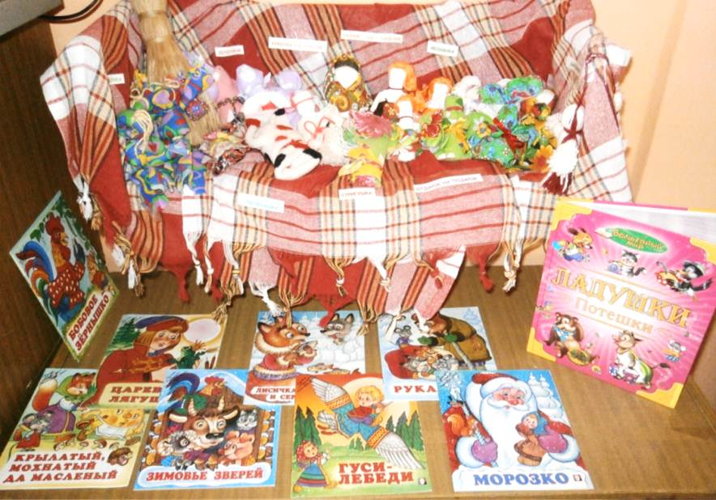
Музей русской тряпичной куклы

Slide 12
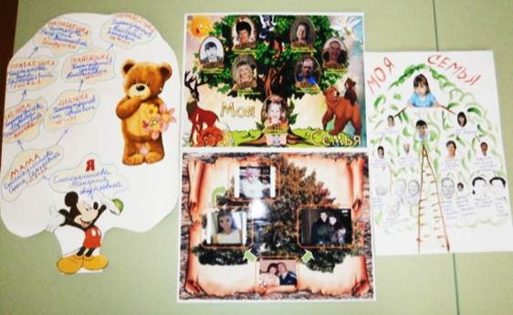
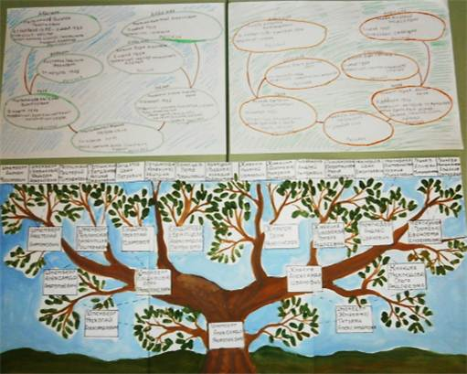
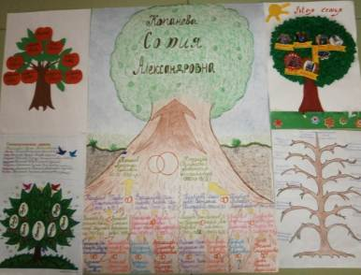
Генеалогические древа

Slide 13
Картотека народных подвижных игр

Slide 14
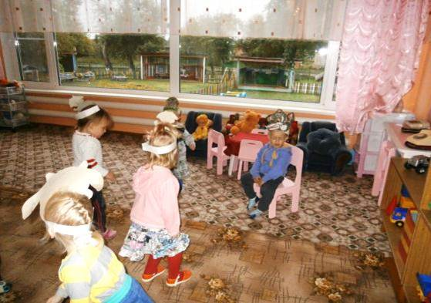
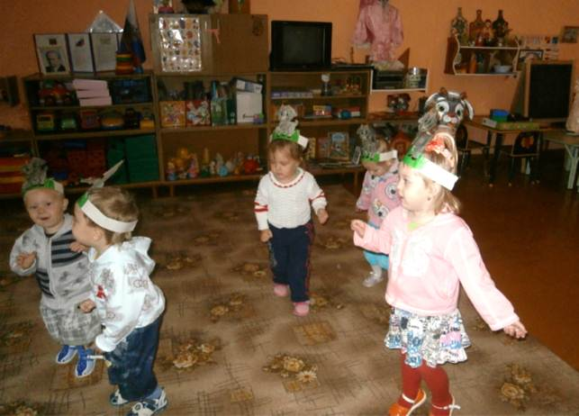

Slide 15
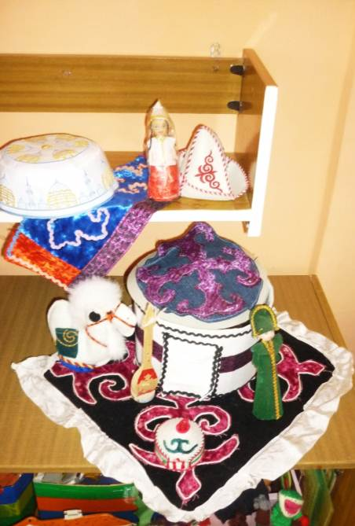
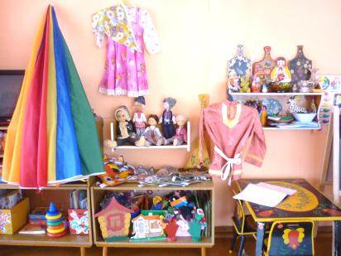
Создание предметно-развивающей среды.
Организация выставок

Slide 16
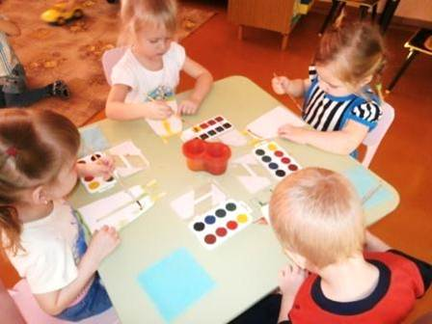
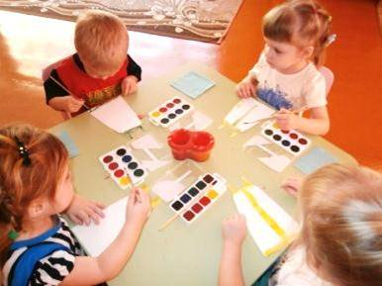
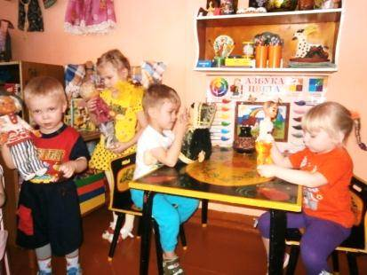
Непосредственно образовательная деятельность
«Роспись национальных костюмов»
Эстонский национальный костюм
Русский сарафан

Slide 17
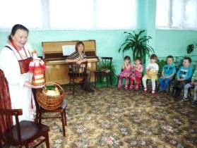
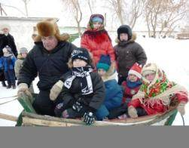
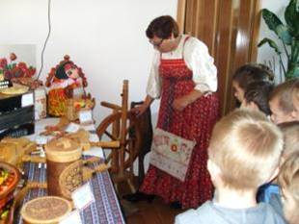
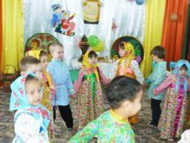
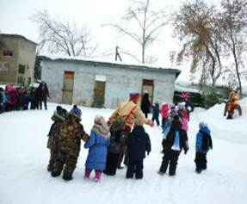
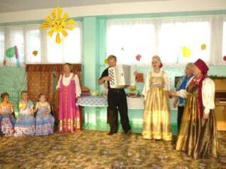
Досуговые мероприятия
Экскурсия в центре Русской традиционной культуры
Встреча с участниками Крутинского народного хора
Масленица
Праздник светлой Пасхи

Slide 18
Результативность
Дети с низким уровнем отношения к элементам игровой культуры народов, проживающих на территории Крутинского района не видят различия между элементами национального костюма, не проявляют интерес к народным играм и игрушкам, не используют народные песенки, потешки в самостоятельных играх.
Дети с допустимым уровнем отношения к элементам игровой культуры народов, проживающих на территории Крутинского района видят различия между элементами национального костюма, проявляют интерес к народным играм и игрушкам, но интерес неустойчив, изменяется под воздействием внешних ситуаций, личных желаний и потребностей. Дети знают , но не всегда используют народные песенки и потешки в сюжетных играх и ситуациях.
Дети с оптимальным уровнем отношения к элементам игровой культуры народов, проживающих на территории Крутинского района называют и определяют различия между элементами национального костюма(латышского, эстонского, татарского, русского, украинского), проявляют устойчивый интерес к различным народным играм и игрушкам, самостоятельно используют в играх народные песенки, поговорки, прибаутки.
Адаптированная методика
Е.И.Николаевой, М.Л. Поведенок

Slide 19
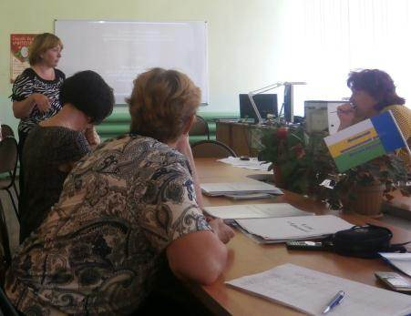
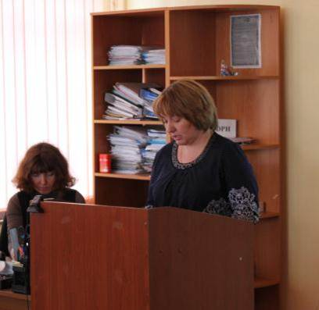
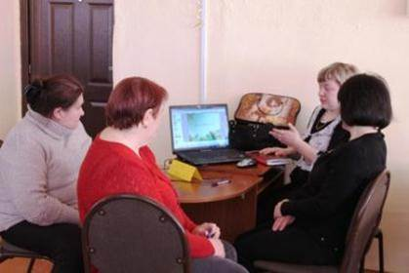
Ретрансляция идеи опыта

Slide 20
Литература
1. Асмолов, А.Г. Мы обречены на толерантность // Семья и школа. 2001. -№ 11-12.- С.32-35.
2. Богданова, С.Г. Приобщение детей младшего дошкольного возраста к истокам русской народной культуры [Электронный ресурс]/С.Г. Богданова. – Социальная сеть работников образования.
3. Блохина, Л.А. Устное народное творчество как средство духовно-нравственного воспитания дошкольников[Электронный ресурс]/Л.А. Блохина. - Социальная сеть работников образования. – URL:http://nsportal.ru/
4. ФГОС ДО/Приказ № 1155 Мин. Обр и науки РФ, 17.10.2013 г
5. Литвинова М.Ф. Русские народные подвижные игры: пособие для воспитателей – М.:Просвещение 1986г.
6. Мосалова Л.Л. Я и мир: пособие для воспитателей – Детство-пресс Санкт-Петербург 2011г.

